Slide 1
Портфолио детских достижений - руководство по применению
МОП: МБДОУ Аннинский д/с ОРВ «Росток»
Муниципальный семинар
«Оценка качества дошкольного образования. Современные подходы и пути достижения»
Никифорова Л.А. воспитатель, IКК
2021 г.

Slide 2
ПОРФОЛИО - один из лучших педагогических инструментов, который позволяет всесторонне задокументировать достижения ребёнка, отразить динамику и вектор его развития.
МБДОУ Аннинский д/с ОРВ «Росток»

Slide 3
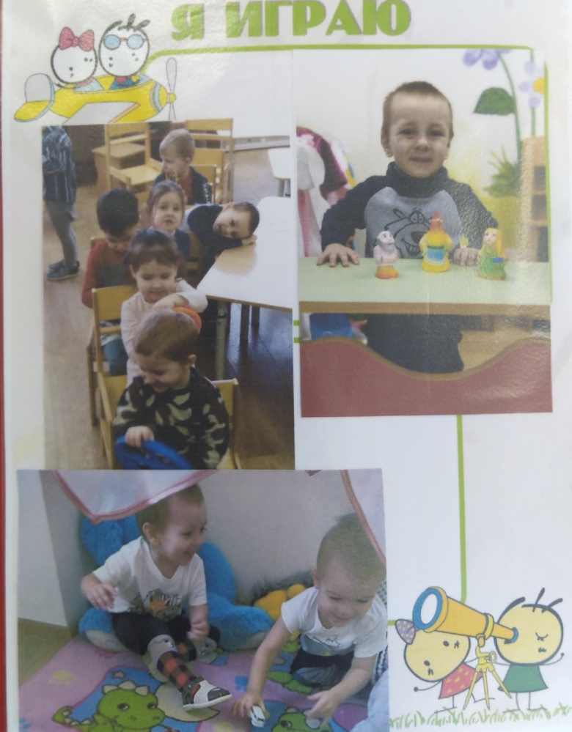
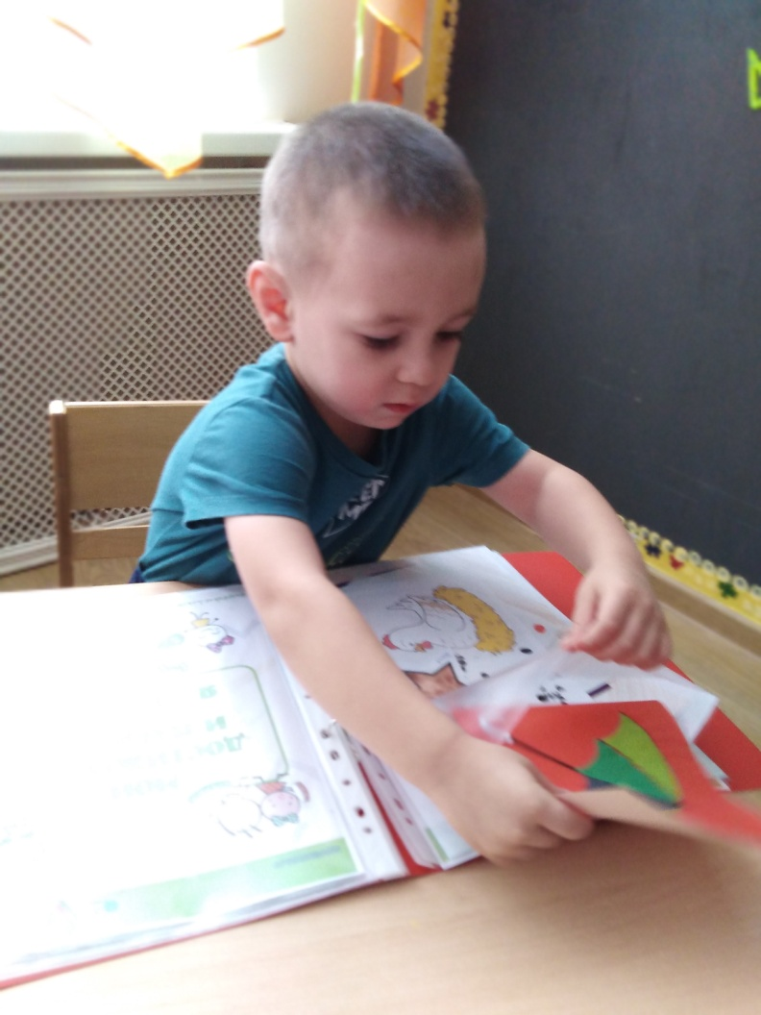
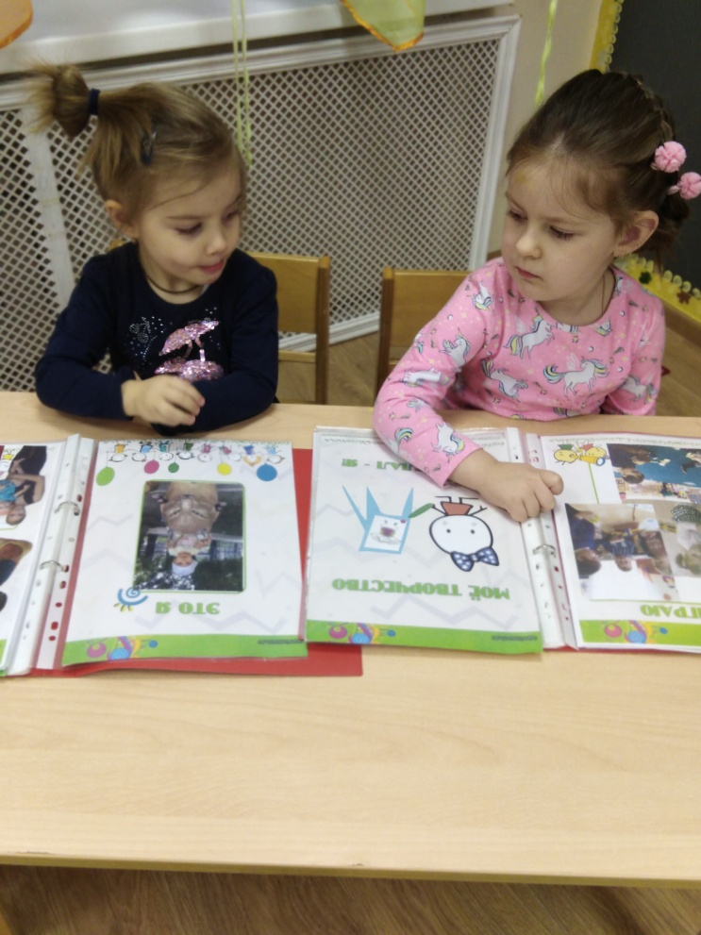
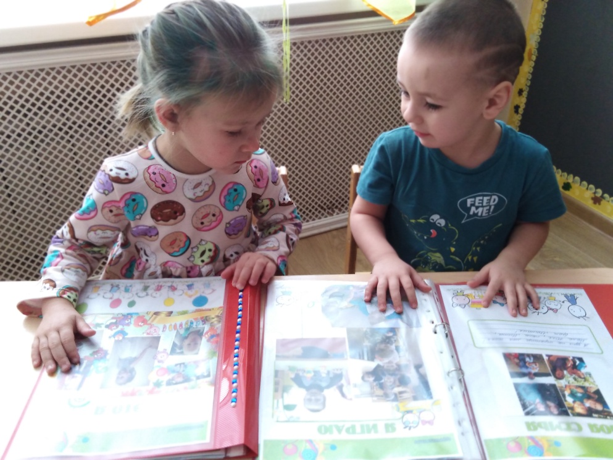
МБДОУ Аннинский д/с ОРВ «Росток»

Slide 4
Применение портфолио и целевое обучение способствуют формированию компетенций, необходимых для жизни в современном мире
Учиться добывать знания
Учиться действовать
Учиться взаимодействовать с другими
Учиться полноценно жить
Четыре базовых процесса
МБДОУ Аннинский д/с ОРВ «Росток»

Slide 5
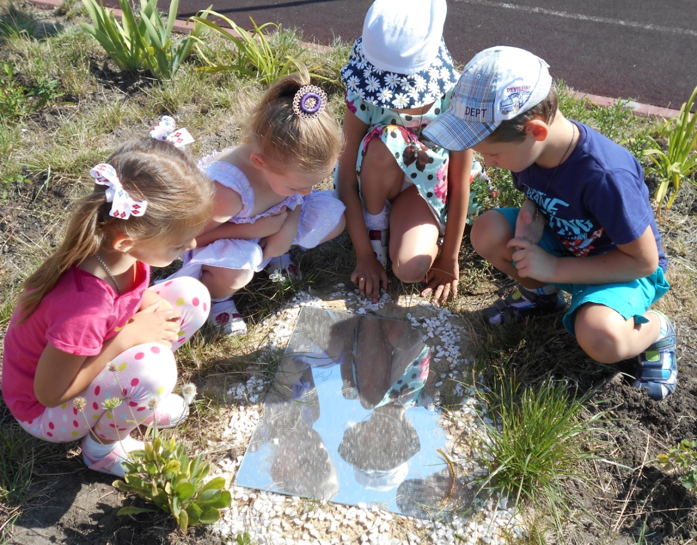
Учиться добывать знания
Компетенция: расширять свои знания в какой-то конкретной области
МБДОУ Аннинский д/с ОРВ «Росток»

Slide 6
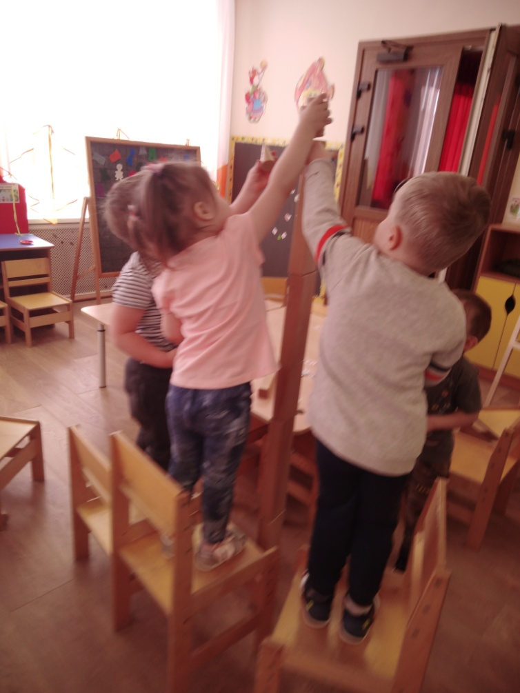
Учиться действовать
Компетенция: умение действовать в любых непредвиденных ситуациях, умение работать в команде
МБДОУ Аннинский д/с ОРВ «Росток»

Slide 7
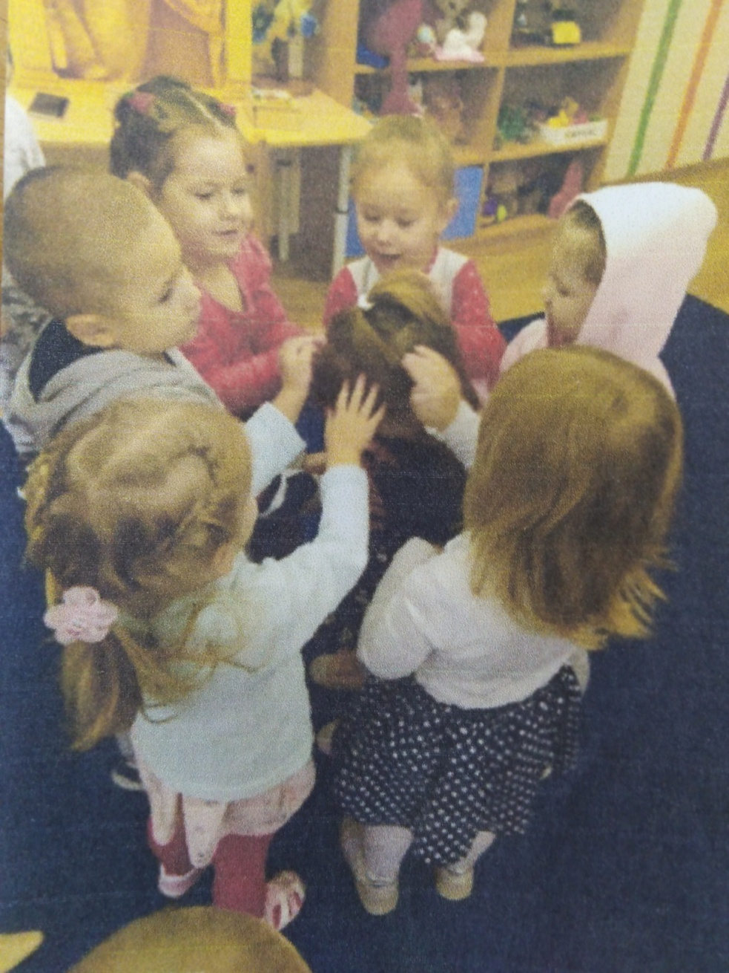
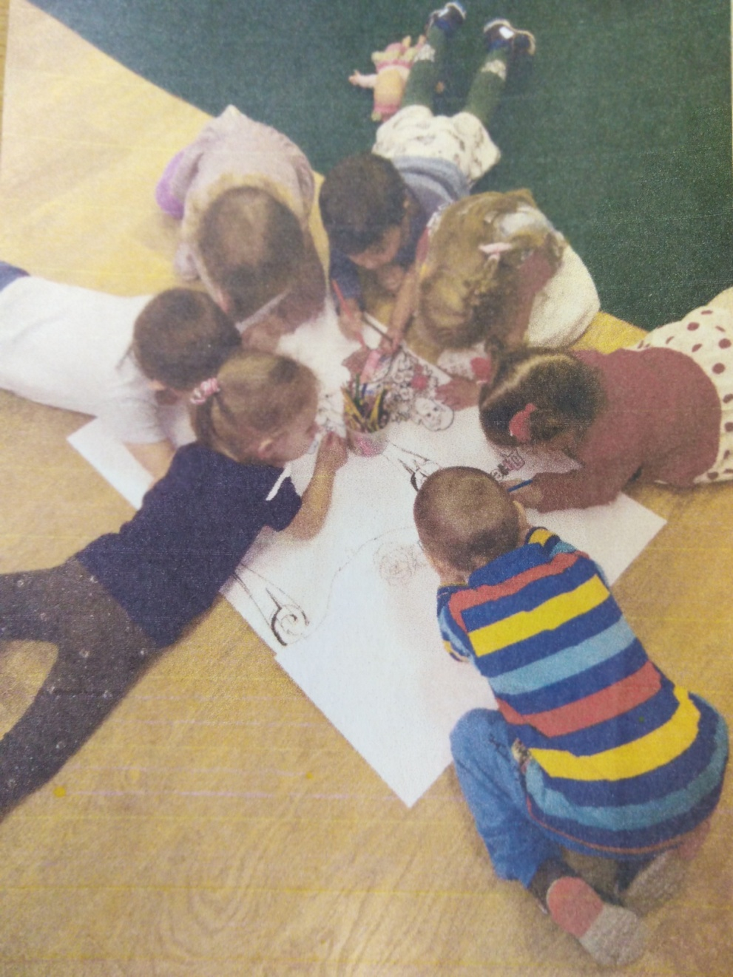
Учиться взаимодействовать с другими
компетенции: готовность понять другого человека, его историю, традиции, его ценности, а так же умение разрешать конфликт мирным путем.
МБДОУ Аннинский д/с ОРВ «Росток»

Slide 8
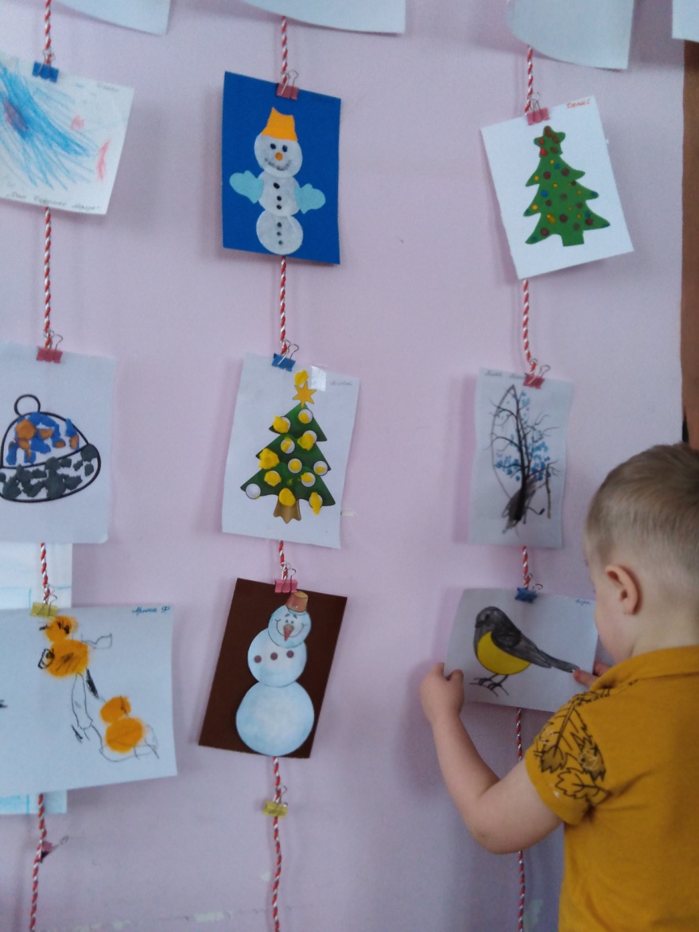
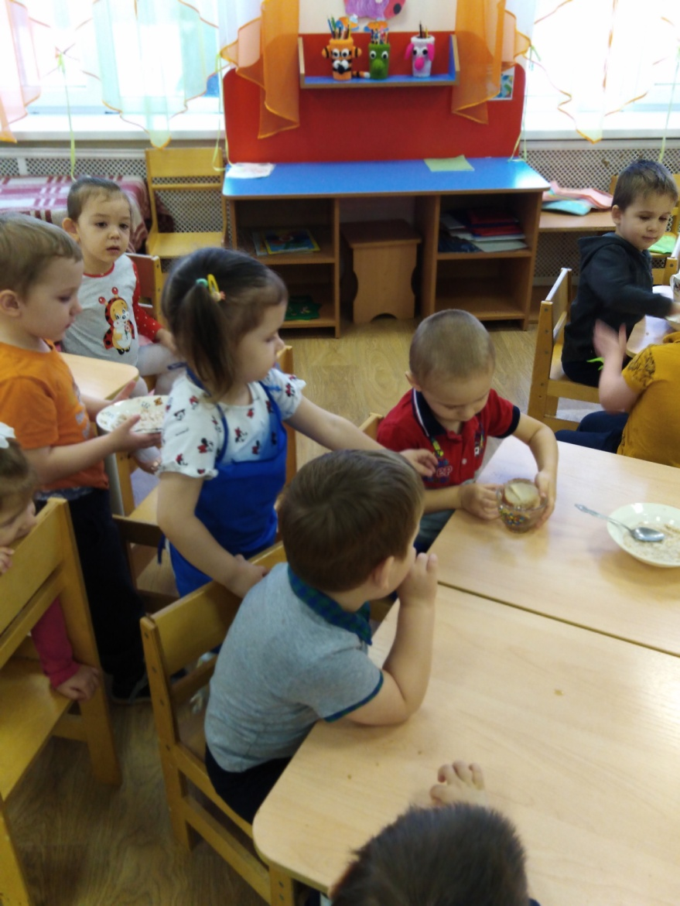
Учиться полноценно жить
Компетенции: самостоятельность, личная ответственность, здравое отношение к действительности
МБДОУ Аннинский д/с ОРВ «Росток»

Slide 9
Как построить процесс обучения в соответствии с «циклом качества»
МБДОУ Аннинский д/с ОРВ «Росток»

Slide 10
1 раздел: «Обо мне».
«Автопортрет»
«Это Я»
«Моя семья»
«Я становлюсь старше
«Когда я вырасту»
«Моя любимая книга»
«Я люблю»
«У меня хорошо получается»
«Истории обо мне»
«Где я уже побывал»
МБДОУ Аннинский д/с ОРВ «Росток»

Slide 11
«Это я»
«У меня хорошо получается»
МБДОУ Аннинский д/с ОРВ «Росток»

Slide 12
«Я становлюсь старше»
МБДОУ Аннинский д/с ОРВ «Росток»

Slide 13
«Автопортрет»
МБДОУ Аннинский д/с ОРВ «Росток»

Slide 14
«Моя семья»
МБДОУ Аннинский д/с ОРВ «Росток»

Slide 15
«Когда я вырасту»
«Я люблю»
МБДОУ Аннинский д/с ОРВ «Росток»

Slide 16
«Моя любимая книга»
МБДОУ Аннинский д/с ОРВ «Росток»

Slide 17
«Истории обо мне»
МБДОУ Аннинский д/с ОРВ «Росток»

Slide 18
«Где я уже побывал»
МБДОУ Аннинский д/с ОРВ «Росток»

Slide 19
2 раздел: «Я в детском саду».
«Моя группа»
«Моё любимое место»
«Мои друзья»
«Что я думаю»
«Праздники в детском саду»
«Истории в фотографиях»
МБДОУ Аннинский д/с ОРВ «Росток»

Slide 20
«Моё любимое место в детском саду»
МБДОУ Аннинский д/с ОРВ «Росток»

Slide 21
«Моя группа»
«Мои друзья»
МБДОУ Аннинский д/с ОРВ «Росток»

Slide 22
«Праздник в моём детском саду»
«История в фотографиях»
МБДОУ Аннинский д/с ОРВ «Росток»

Slide 23
«Что я думаю о детском саде»
МБДОУ Аннинский д/с ОРВ «Росток»

Slide 24
3 раздел: «Над чем я сейчас работаю».
«Я наблюдаю за природой»
«Я учусь писать»
«Я учусь считать»
«Я- человек»
«Я провожу эксперимент»
«Мой рассказ»
«Моё стихотворение»
«Моё творчество»
МБДОУ Аннинский д/с ОРВ «Росток»

Slide 25
«Я учусь писать»
«Я учусь считать»
МБДОУ Аннинский д/с ОРВ «Росток»

Slide 26
«Я наблюдаю за природой»
МБДОУ Аннинский д/с ОРВ «Росток»

Slide 27
«Я - человек»
МБДОУ Аннинский д/с ОРВ «Росток»

Slide 28
«Я провожу эксперимент»
МБДОУ Аннинский д/с ОРВ «Росток»

Slide 29
«Моё творчество»
МБДОУ Аннинский д/с ОРВ «Росток»

Slide 30
«Мой рассказ»
«Моё стихотворение»
Фиксация, сочинённых детьми рассказов (могут быть реальные или фантастические
Фиксируются рифмы, короткие стихи, которые ребёнок сочинил в процессе игр, занятий, свободной деятельности, дома.

Slide 31
4 раздел: «Чему я хочу научиться: мои цели».
«У меня возник вопрос»
«Я хочу узнать»
«Получилось»
МБДОУ Аннинский д/с ОРВ «Росток»

Slide 32
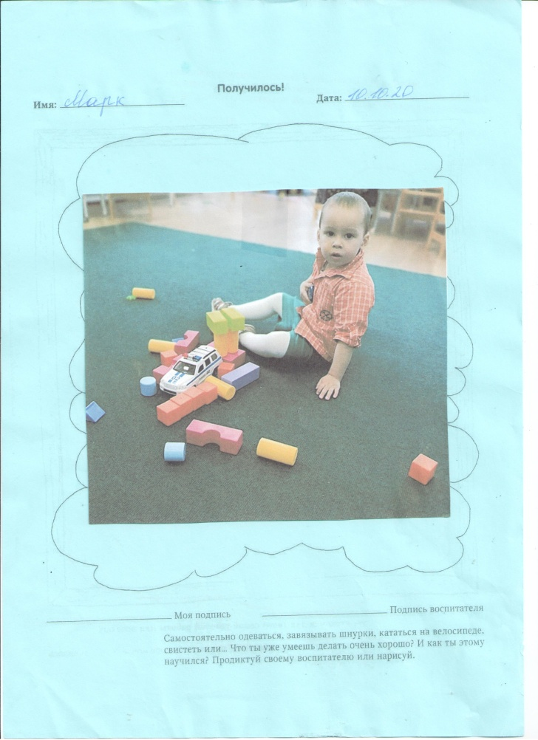
«Я хочу узнать/научиться».
«Получилось»
МБДОУ Аннинский д/с ОРВ «Росток»

Slide 33
5 раздел: «Страницы для тебя».
МБДОУ Аннинский д/с ОРВ «Росток»

Slide 34
4 раздел: «Чему я хочу научиться: мои цели».
«У меня возник вопрос»
«Я хочу узнать»
«Получилось»
МБДОУ Аннинский д/с ОРВ «Росток»

Slide 35
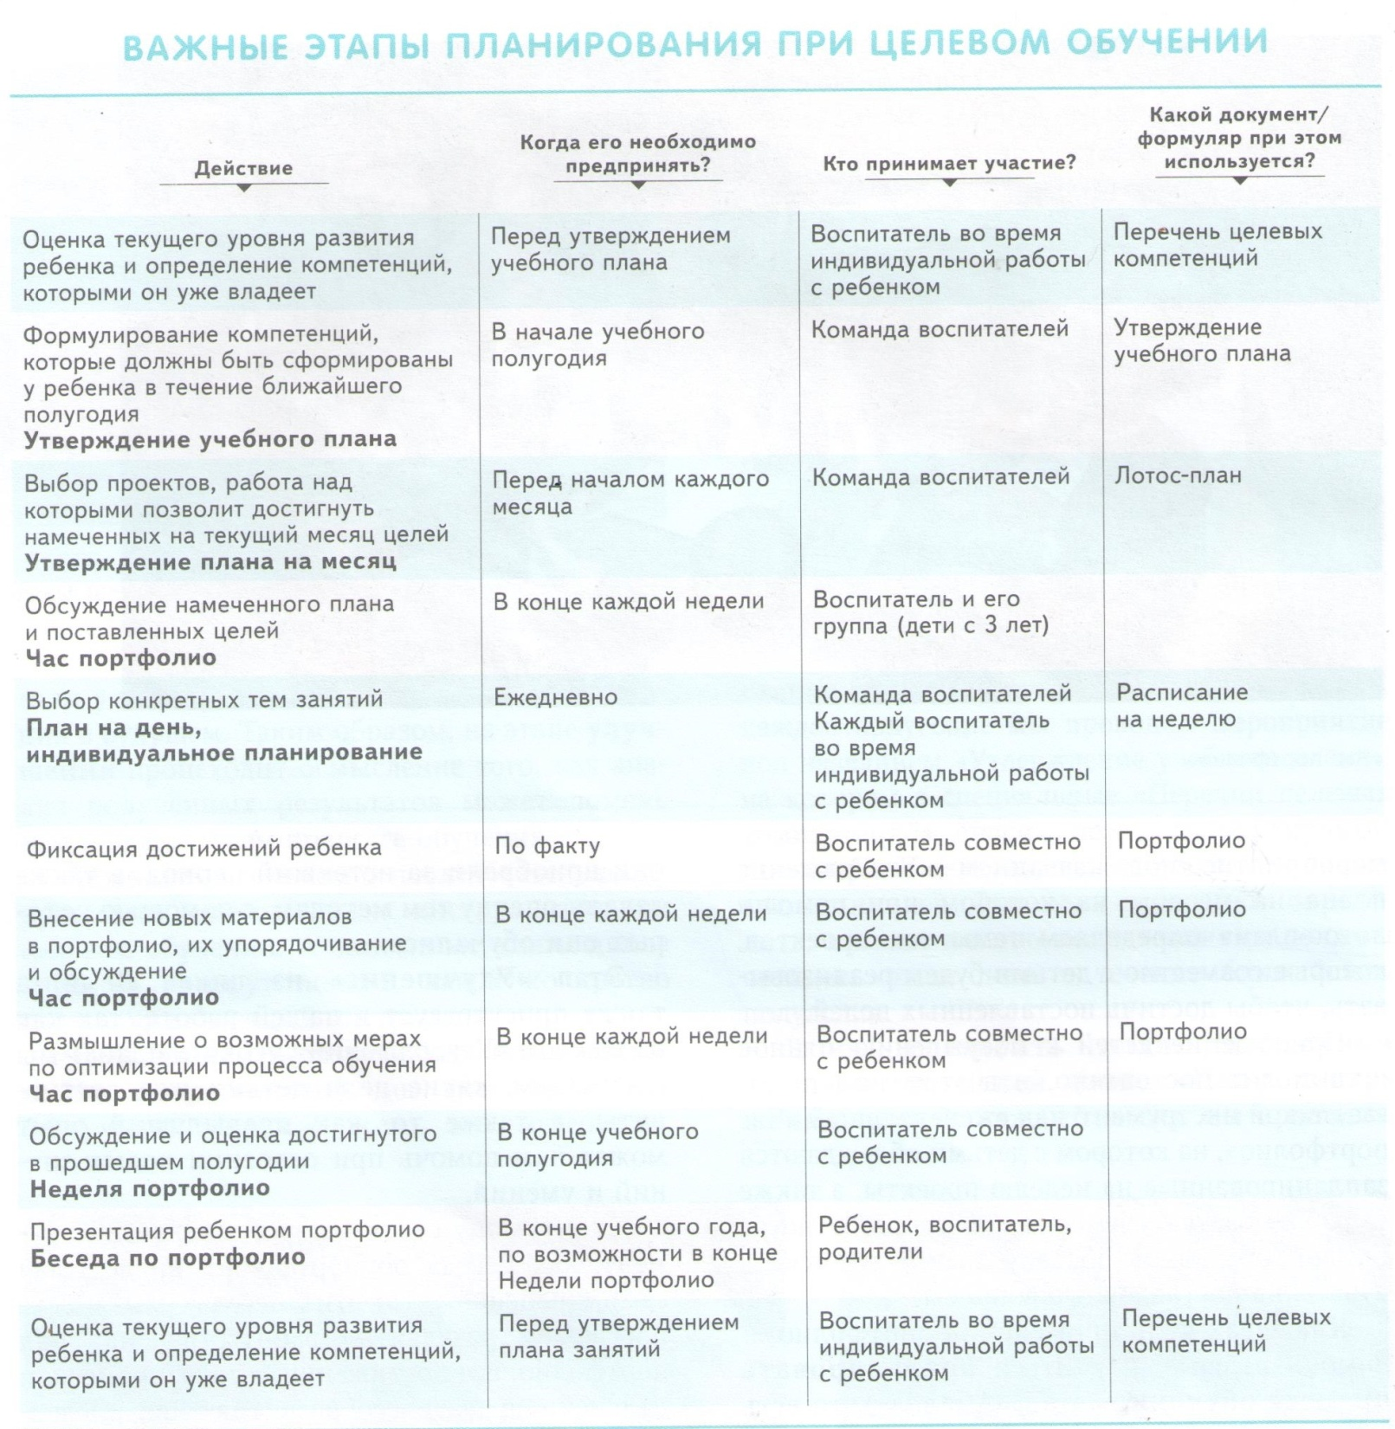
МБДОУ Аннинский д/с ОРВ «Росток»

Slide 36
Обзор целевых компетенций
Выбираем, какие именно целевые компетенции должны попасть в план обучения
Определяем последовательность развития компетенций
Определяем области знаний, которым принадлежит выбранные целевые компетенции
МБДОУ Аннинский д/с ОРВ «Росток»

Slide 37
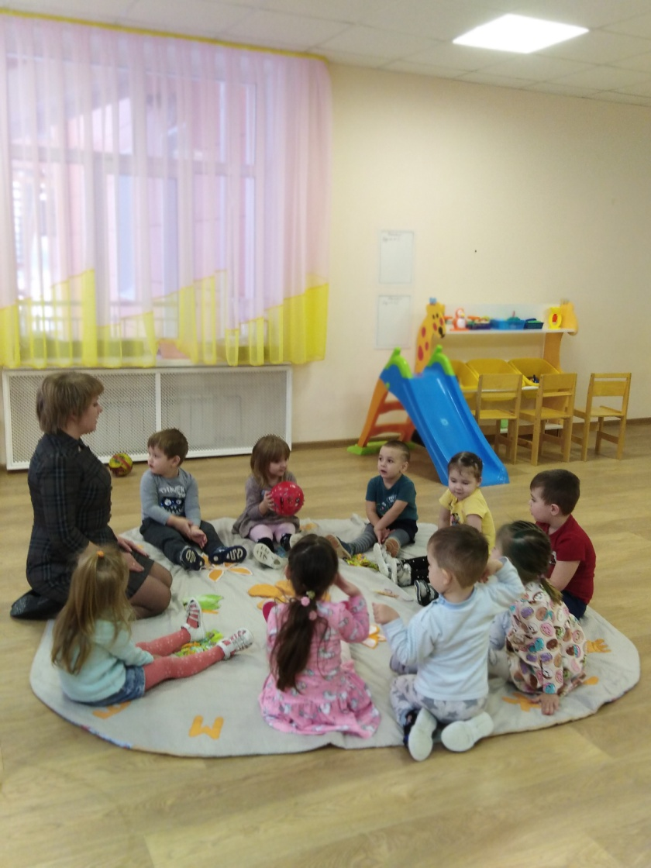
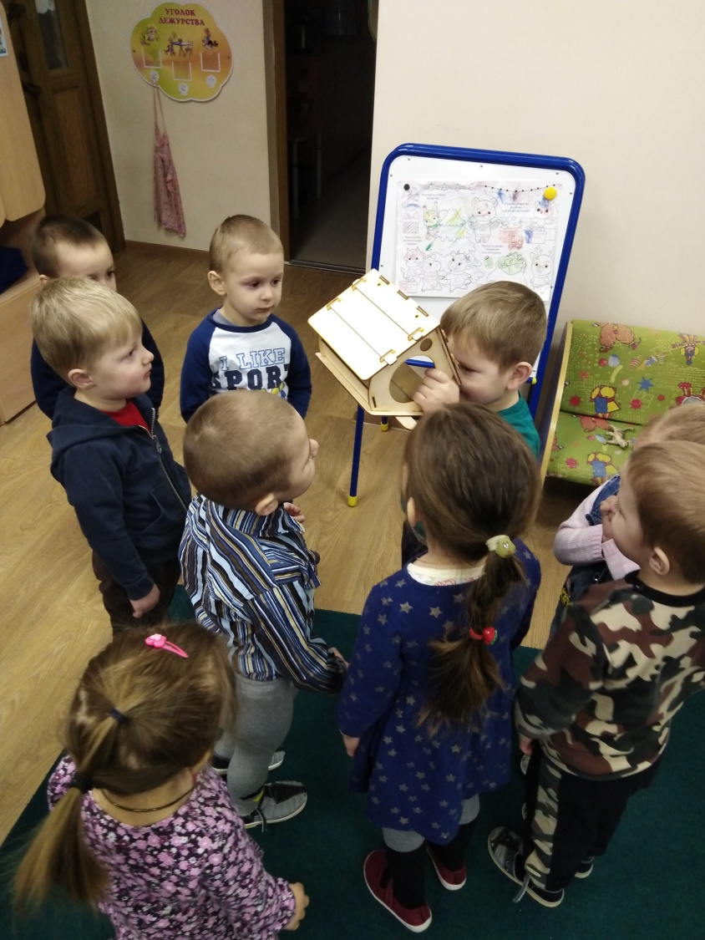
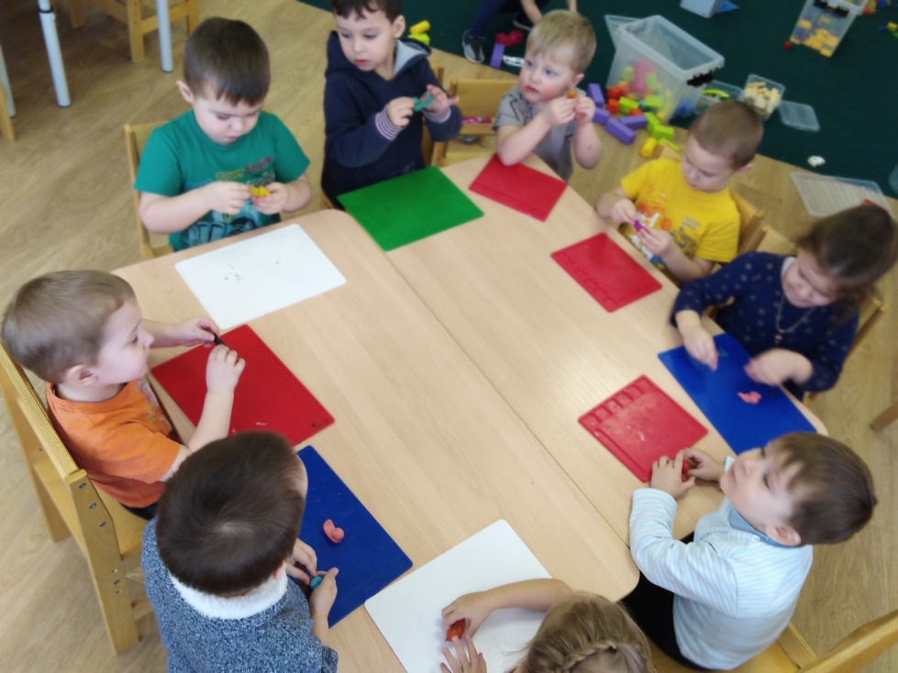
МБДОУ Аннинский д/с ОРВ «Росток»

Slide 38
Хранение портфолио

Slide 39
«Час портфолио»

Slide 40
Участие родителей
Ввести в курс родителей о смысле применения портфолио в детском саду.
Приглашать родителей на час портфолио в группу, чтобы узнать, каким образом и по каким критериям отбираются материалы для портфолио.
Поощрять родителей к активному участию в заполнению портфолио. Выдавать на дом некоторые страницы портфолио, чтобы они могли самостоятельно фиксировать учебные достижения своего ребёнка, к примеру раздел «Обо мне».
Отводить время на родительских собраниях для беседы о необходимости внимательного отношения к развитию ребёнка.
МБДОУ Аннинский д/с ОРВ «Росток»

Slide 41
Как определенное отражение результатов проделанной работы, понимание родителями важности оформления портфолио, приведу пример одного из отзывов:
«В современном ритме жизни родителям часто не хватает времени полноценно заниматься с детьми. Создание портфолио - это совместная деятельность всей семьи, которая сближает и налаживает эмоциональную связь с ребенком. Позволяет увидеть, как взрослеет ребенок, какие у него появляются интересы, склонности, победы и достижения. Портфолио для нас – это своеобразный отчет о том, как наша дочь проходит путь от маленького человечка до смышленой девочки, познающей себя и окружающий мир»
МБДОУ Аннинский д/с ОРВ «Росток»

Slide 42
Спасибо за внимание!
МБДОУ Аннинский д/с ОРВ «Росток»

